Slide 1


Slide 2


Slide 3

Connecting VPCs

Slide 4
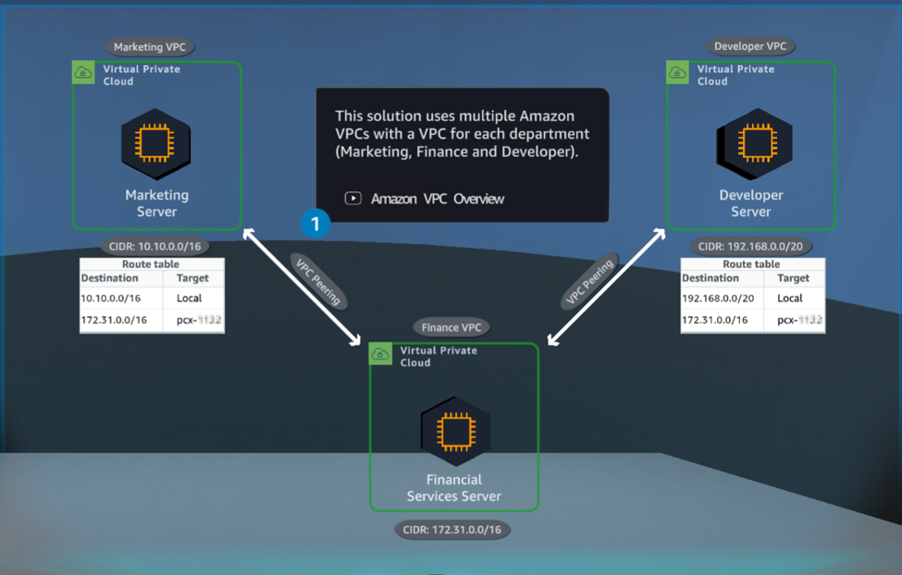
โซลูชันนี้ Amazon VPC หลายรายการพร้อม VPC สำหรับแต่ละแผนก (การตลาด การเงิน และนักพัฒนา)

Slide 5
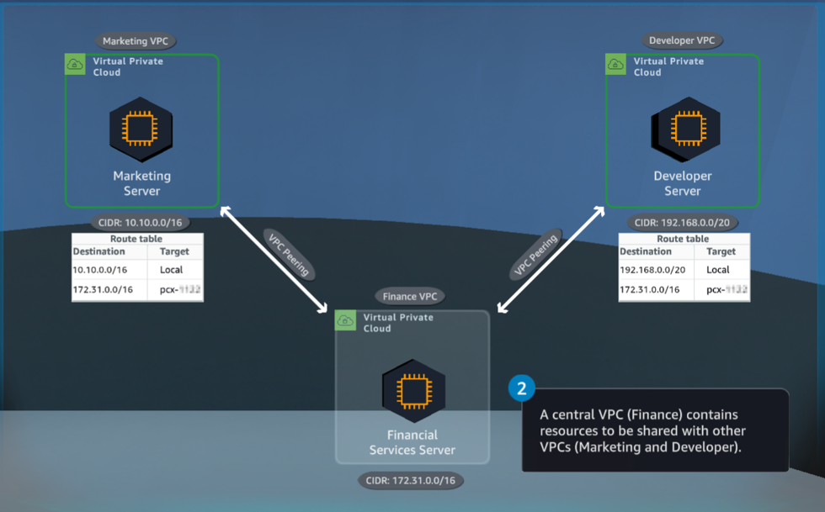
VPC ส่วนกลาง (การเงิน) มีทรัพยากรที่จะแบ่งกับ VPC อื่นๆ (การตลาดและนักพัฒนา)

Slide 6
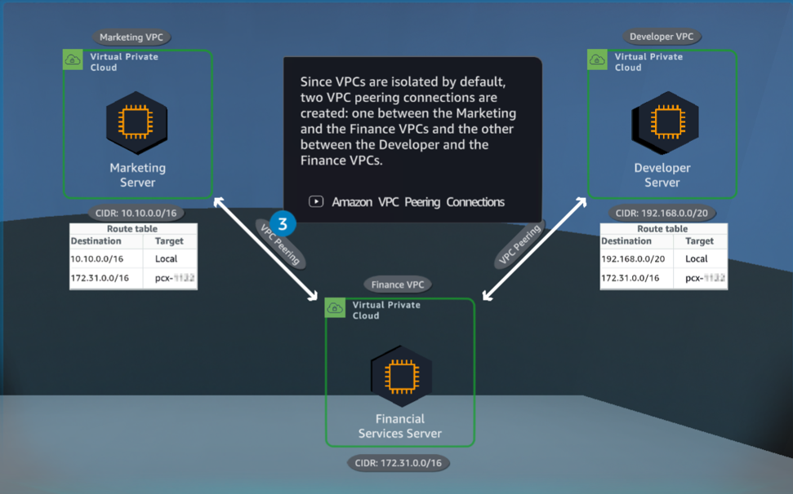
เนื่องจาก PVC ถูกแยกออกจากกันโดยค่าเริ่มต้น การเชื่อมต่อแบบเพียร์ VPC สองรายการจึงถูกสร้างขึ้น: หนึ่ง ระหว่าง Marketing กับ Finance VPC และอีกส่วนระหว่าง Developer กับ VPC ของ Finance

Slide 7
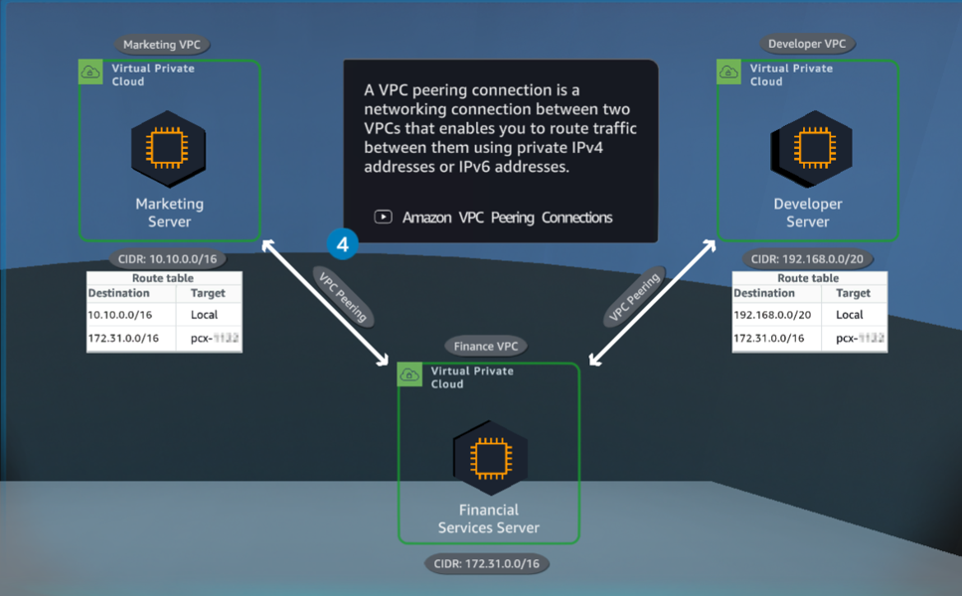
การเชื่อมต่อแบบเพียร์ของ VPC คือการเชื่อมต่อเครือข่ายระหว่าง VPC สองเครื่องที่ช่วยให้คุณสามารถกำหนดเส้นทางรับส่งข้อมูลระหว่างโดยใช้ที่อยู่ IPv4 ส่วนตัวอยู่ IPV6

Slide 8
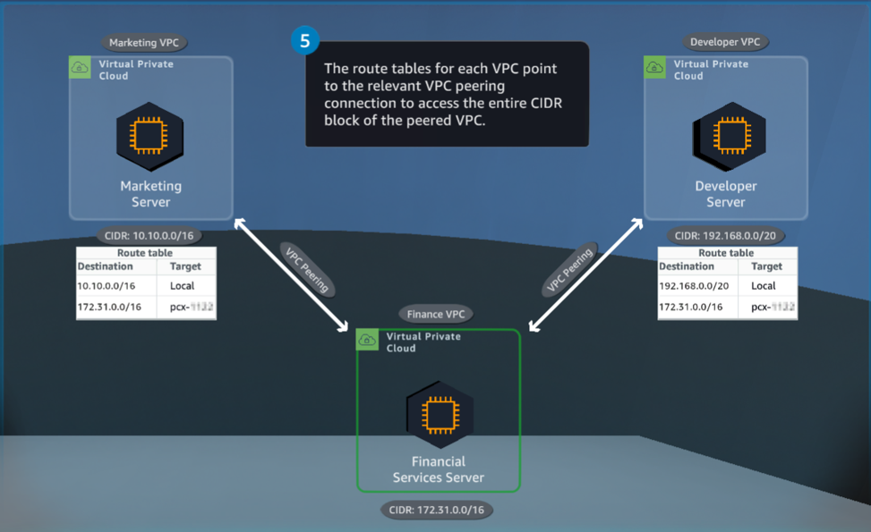
ตารางเส้นทางสำหรับ VPC แต่ละรายการจะชี้ไปที่การเชื่อมต่อแบบเพียร์ของ VPC ที่เกี่ยวข้องเพื่อถึงบล็อก CIDR ทั้งหมดของ VPC ที่มีการเพียร์

Slide 9
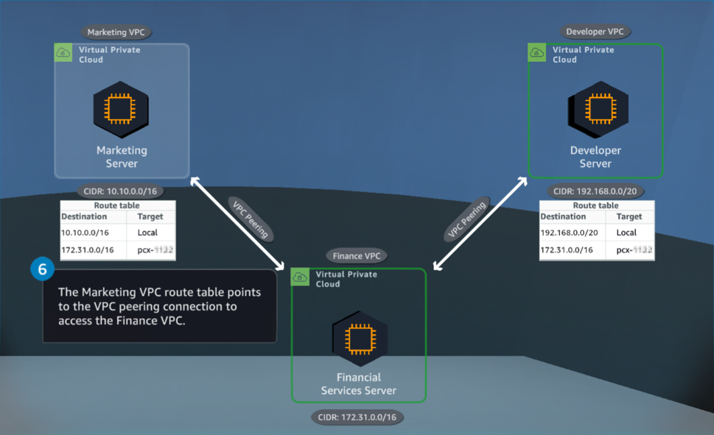
ตารางเส้นทาง Marketing VPC ชี้ไปที่การเชื่อมต่อแบบเพียร์ VPC เพื่อเข้าถึง Finance VPC

Slide 10
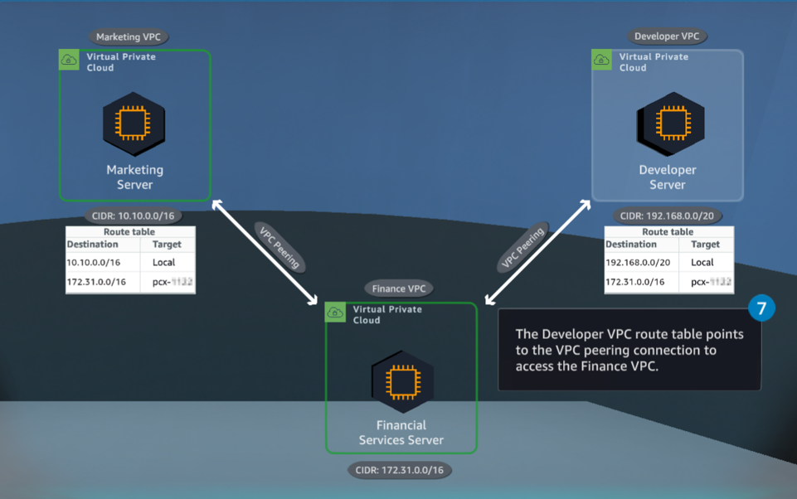
ตารางเส้นทางของ Developer VPC จะชี้ไปที่การเชื่อมต่อแบบเพียร์ของ VPC เพื่อเข้าถึง Finance VPC

Slide 11
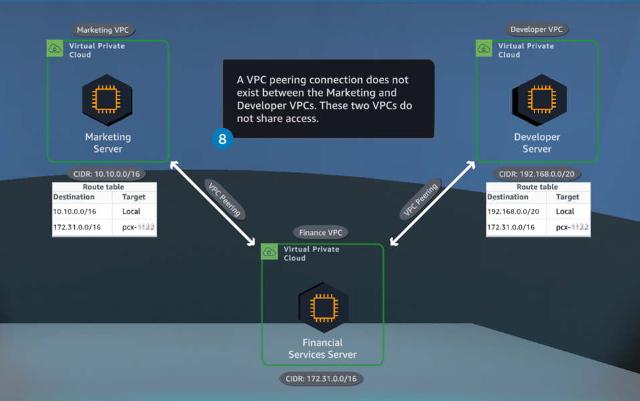
ไม่มีการเชื่อมต่อการเพียร์ VPC ระหว่าง Marketing VPC และ Developer VPC ทั้งสองจะไม่แชร์การเข้าถึง

Slide 12
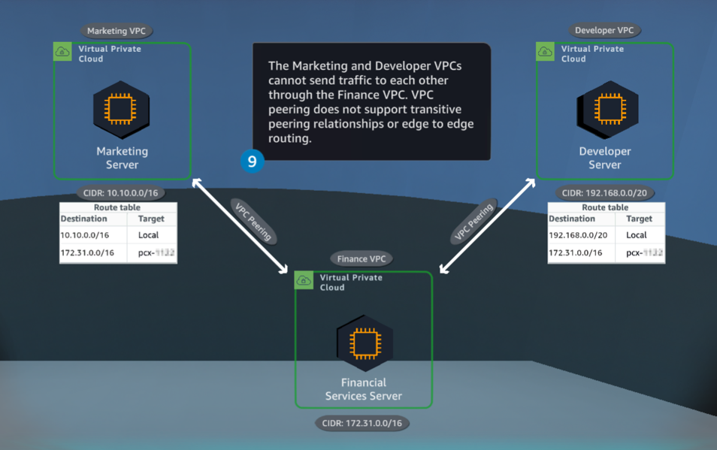
Marketing และ Developer VPC ไม่สามารถส่งทราฟฟิกให้กันและกันผ่าน Finance VPC การเพียร์ VPC ไม่สนับสนุนความสัมพันธ์แบบเพียร์เชิงสกรรมกริยาหรือการกำหนดเส้นทางแบบขอบถึงขอบ

